Slide 1
Protocol Buffers 3.0
郭红俊
http://www.cnblogs.com/ghj1976

Slide 2
Protobuf
Protocol Buffers 是一种轻便高效的结构化数据存储格式，可以用于序列化反序列化。它很适合做数据存储或 RPC 数据交换格式。可用于通讯协议、数据存储等领域的语言无关、平台无关、可扩展的序列化结构数据格式。

Slide 3
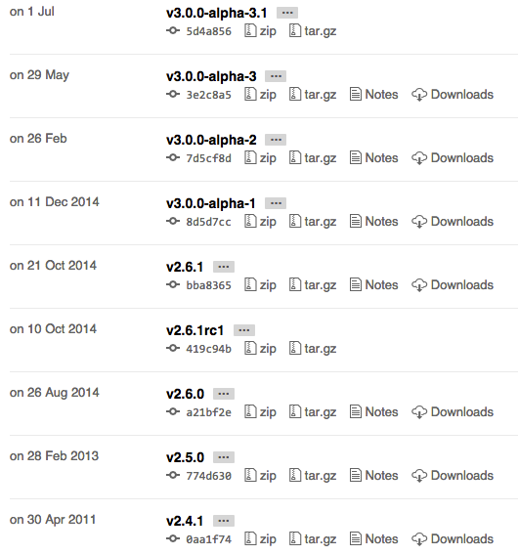
Release MileStone
2.0
不支持map
不支持JSON
RPC
不适合处理单个Message超过1M的情景
Notes:
2001早期 1.0
http://www.zhihu.com/question/22026175

Slide 4
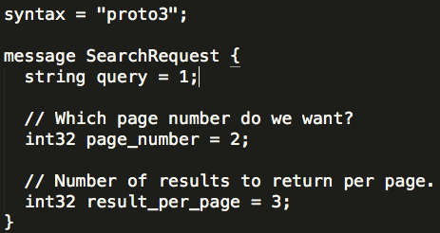
简单例子
说明：
1、proto3 格式的必须第一行指明版本号， syntax = "proto3";
2、所有的字段都是 Scalar Value Types
3、象上面看到的，所有的字段定义都有一个唯一的数字标签，这些数字标签用来标识在消息二进制序列化时的顺序信息，序列化后，1~15占一个字节，16~2047占两个字节。（字段的类型和识别号码放在一起，下面可以看到 Scalar Value Types有15种，再加上标识号码， 所以只能 1-15 占一个字节， 16以上2个字节）
所以你要注意，用1-15标识频繁出现的元素。 标识号码最小 1， 最大 is 229 - 1, 或者 536,870,911， 其中要排除 19000 到19999 这段保留段。

Slide 5
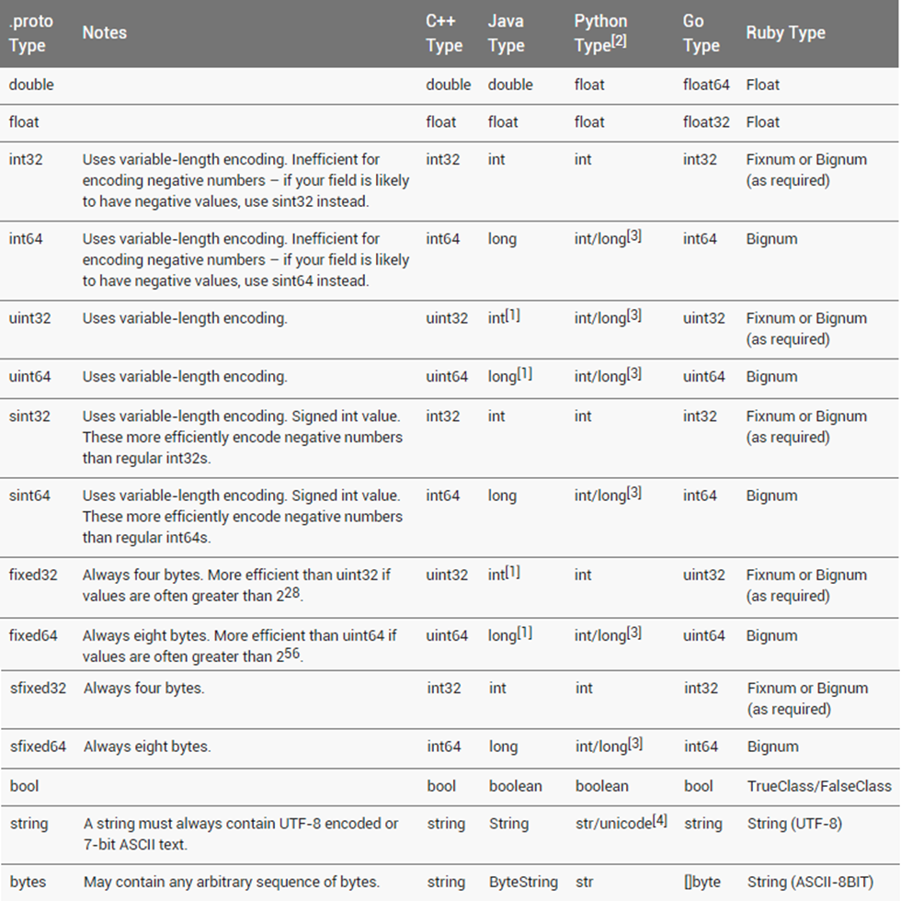
Proto类型与各语言类型

Slide 6
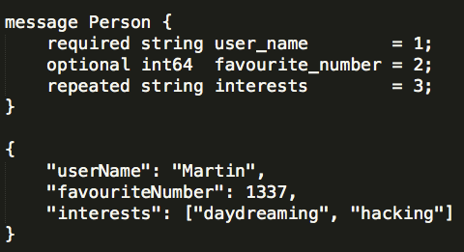
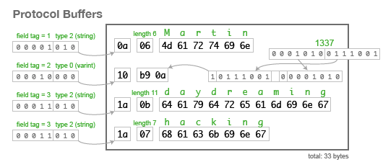
实际序列化存储
Notes:
PB2
https://martin.kleppmann.com/2012/12/05/schema-evolution-in-avro-protocol-buffers-thrift.html

Slide 8
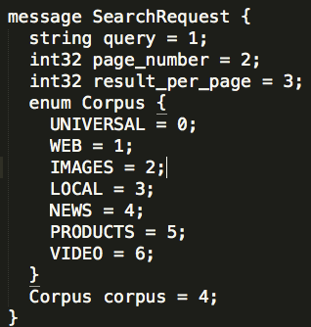
定义枚举

Slide 9
wireshark-protobuf

Slide 10

FAQ

